Slide 1
DEPARTAMENTO DE CIENCIAS ADMINISTRATIVAS
CARRERA DE FINANZAS Y AUDITORIA
TRABAJO DE TITULACIÓN, PREVIO A LA OBTENCIÓN DEL TÍTULO DE INGENIRÍA EN FINANZAS Y AUDITORÍA C.P.A
TEMA: SALIDA DE DIVISAS Y SU EFECTO EN LAS MICROEMPRESAS DEL SECTOR COMERCIAL DE LA CIUDAD DE TULCAN, AÑO 2016
AUTORA: MILENA GABRIELA PANCHANA ARIAS
DIRECTOR: ING CÉSAR RICARDO SEGOVIA GUERRERO MPDE
OPONENTE:
SANGOLQUÍ, NOVIEMBRE 2017

Slide 2
“El mayor riesgo es no correr ningún riesgo. En un mundo que cambia muy rápido, la única estrategia que garantiza fallar es no correr riesgos”
Mark Zuckerberg

Slide 3
JUSTIFICACIÓN
Tulcán se caracteriza por ser una ciudad comercial. El 40% de la población se dedica a actividades comerciales.
La devaluación del peso colombiano, ha dejado a los comerciantes con escasa clientela. Ha desaparecido totalmente la presencial del cliente extranjero y la limitada clientela es local; lo que ha ocasionado baja rentabilidad en sus negocios y disminución de la adquisitiva de la población.
Atraídos por los bajos precios, miles de ecuatorianos cruzan la frontera para realizar sus compras en Colombia, originando así una excesiva salida de divisas y una crisis comercial.

Slide 4
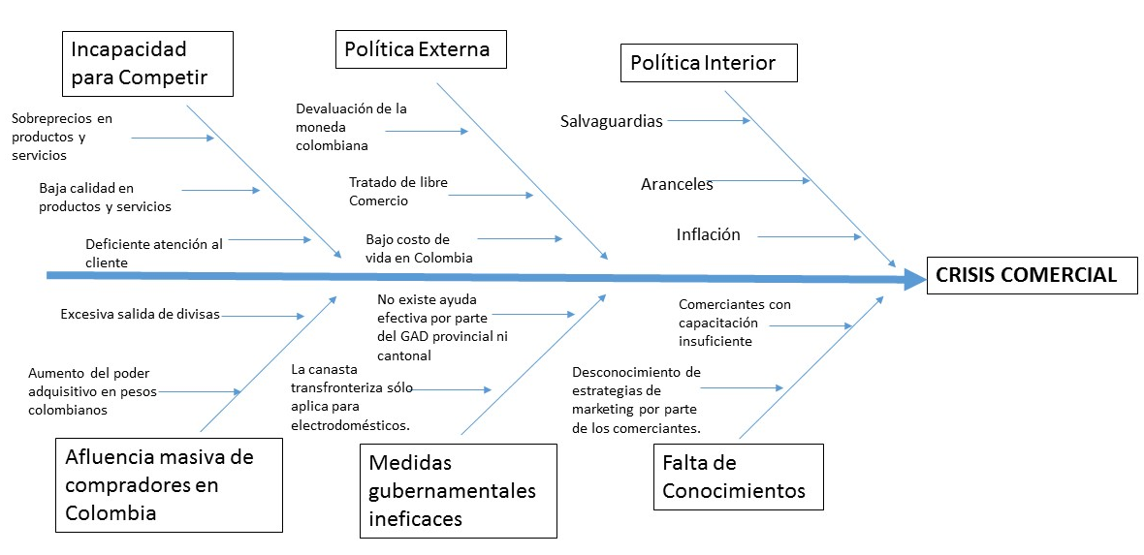
PROBLEMÁTICA

Slide 5
Objetivo General
Realizar un estudio de la Salida de Divisas para determinar los efectos financieros en el sector comercial de la ciudad de Tulcán, en el año 2016
Objetivos Específicos
Identificar los efectos financieros en el sector comercial de la ciudad de Tulcán por la salida de divisas por la frontera norte del país.
Analizar las políticas internas implementadas por el Gobierno Nacional con respecto a la Frontera norte para mitigar la crisis comercial actual.
Analizar el ambiente competitivo transfronterizo para los comerciantes de la ciudad de Tulcán
Generar una propuesta de mejora al sector comercial de Tulcán.

Slide 6
HIPÓTESIS
¿La salida de divisas afecto a las microempresas del sector comercial de la ciudad de Tulcán?

Slide 7
METOLOGIA DE LA INVESTIGACIÓN
MÉTODOS
Método deductivo
ENFOQUE DE LA INVESTIGACIÓN
Cuantitativo
TIPOS DE INVESTIGACIÓN
Investigación Descriptiva
Investigación Explicativa
Cualitativo
Método Inductivo
Método Correlacional
TIPOLOGÍA DE LA INVESTIGACIÓN
Investigación de Campo
Investigación Bibliográfica o Documental
INSTRUMENTOS DE INVESTIGACIÓN
La encuesta

Slide 8
MUESTRA PARA LA ENCUESTA
N = tamaño de la población o Universo N= 6110 microempresas
p = probabilidad de ocurrencia
q = probabilidad de no ocurrencia
Z = nivel de confianza
E = probabilidad de error
n = tamaño de la muestra
$$n=\frac{N∗Z^{2}∗p∗q}{e^{2}∗\left(N−1\right)+Z^{2}∗p∗q}$$
Encuesta dirigida a 361 microempresarios

Slide 9
Pregunta 1: Sexo
Análisis: De los 361 comerciantes encuestados, el 55,1% pertenece al sexo femenino y el 43,2% al sexo masculino y el 1.7% de los encuestados pertenecen al grupo GLBTI.

Slide 10
Pregunta 2: ¿En qué grupo de edad se encuentra?
Análisis: Según los datos arrojados en la encuesta se determina que el 36% pertenece a una población de 36 a 45 años de edad, un 22% de la población pertenece a 46 a 55 años de edad, un 20% de la población pertenece a 26 a 35 años de edad, un 14% tiene de 18 a 25 años y un 8% de la población tiene más de 55 años.

Slide 11
Pregunta 3. Ingreso promedio mensual del negocio
Análisis: Del total de encuestados el 66%, percibe ingresos menos de $1000 y un 34% de ingresos de más de $1000.

Slide 12
Pregunta 4: ¿Tienen RUC?
Análisis: El 94% de la muestra tiene RUC, mientras un 6% no posee RUC, sin embargo tienen RISE, lo cual indica que cumplen con sus obligaciones tributarias.

Slide 13
Pregunta 5: ¿Posee Patente Municipal?
Análisis: El 100% de la muestra poseen patente municipal lo que indica que están ejerciendo sus actividades comerciales legalmente.

Slide 14
Pregunta 6: ¿Cuál es su actividad comercial?
Análisis: La encuesta aplicada al sector comercial de la ciudad de Tulcán nos muestra que el 29% de los comerciantes se dedican a la venta de calzado, el 27% de los comerciantes se dedican a la venta de ropa, el 25% de los comerciantes se dedican a la venta de alimentos y artículos de aseo, el 13% se dedican a la venta de electrodomésticos de línea blanca y el 6% a la venta de electrodomésticos línea café.

Slide 15
Pregunta 9: ¿Piensa usted que el decrecimiento de las ventas es a causa de la devaluación del peso colombiano?
Análisis: Del total de encuestados, un 91% dijo que sí cree que el decrecimiento de sus ventas es a causa de la devaluación del peso colombiano, mientras que el 9% piensa que el decrecimiento de las ventas no es a causa de la devaluación del peso colombiano.

Slide 16
Pregunta 10: ¿Le ha beneficiado la aplicación del Impuesto a la Salida de Divisas por parte del Gobierno?
Análisis: El 75% de los encuestados dijeron que no les ha beneficiado la aplicación del Impuesto a la Salida de Divisas y un 25% de los encuestados dijeron que sí les ha beneficiado la aplicación del Impuesto a la Salida de Divisas.

Slide 17
Pregunta 11: ¿Piensa usted que la salida de divisas por la frontera norte es la principal razón de la crisis comercial actual?
Análisis: El 60% de la muestra piensa que la salida de divisas sí es la principal razón de la crisis comercial actual, mientras que un 40% de la muestra cree que la salida de divisas no es la principal razón de la crisis comercial actual.

Slide 18
Pregunta 13. A partir de las políticas del Gobierno sobre la implementación de la canasta comercial fronteriza, sus ventas:
Análisis: El 66% de la muestra índico a partir de la implementación de la canasta comercial transfronteriza sus ventas se mantienen, mientras que un 19% dijo que sus ventas disminuyeron y sólo para un 15% sus ventas aumentaron.

Slide 19
Pregunta 15: ¿Piensa que es rentable continuar con su negocio?
Análisis: El 70% de los encuestados manifiestan que no es rentable continuar con su negocio, mientras sólo un 30% manifiesta que su negocio les representa una rentabilidad baja.

Slide 20
Pregunta 16. ¿Ha pensado cerrar su local por la situación actual?
Análisis: El 64% de los comerciantes encuestados afirmaron que tienen intenciones de cerrar su negocio y un 36% no tiene intención de cerrar su negocio.

Slide 21
CHI CUADRADO
Según la información obtenida en las encuestas, para demostrar la hipótesis, en concordancia con la variable dependiente e independiente, se seleccionaron las preguntas número 11 y 16.
 | Sí | No
Piensa usted que la salida de divisas por la frontera norte es la principal razón de la crisis | 218 | 143
Ha pensado cerrar su local por la situación comercial actual | 230 | 131
H0: La salida de divisas no afecto a las microempresas del sector comercial de la ciudad de Tulcán.
H1: La salida de divisas si afecto a las microempresas del sector comercial de la ciudad de Tulcán.

Slide 22
ESTADÍSTICO DE PRUEBA

Slide 23
$$X_{p}^{2}<X_{c}^{2}$$
Por lo tanto NO se rechaza la hipótesis nula (Ho) en consecuencia la aceptamos.
Es decir, a un nivel de significancia de 0,01 se puede concluir que la salida de divisas NO afectó a las microempresas del sector comercial de la ciudad de Tulcán.

Slide 24
PROPUESTA
Generar 4 nuevos temas de investigación:
Estudio de impacto financiero en los negocios de Tulcán
Análisis de la apreciación del dólar y su incidencia en el sector comercial de Tulcán.
Estudio de la aplicación de los sistemas contables en el sector comercial de la ciudad de Tulcán.
Estudio del impacto comercial en la frontera norte.

Slide 25
2. Realizar propuestas estratégicas:
Nº | Objetivo Estratégico | Estrategias | KPI´S | Meta | Iniciativa Estratégica | Presupuesto
1 | Desarrollar proyectos de generación económica en la ciudad de Tulcán. | Desarrollar planes de incentivos de nuevos proyectos comerciales | Número de planes a desarrollar | 12 | Elaboración de proyectos de apoyo para elaboración de proyectos comunes | $ 3.000
2 | Incrementar la rentabilidad | Generar un plan de importación de productos | % del alcance del plan | 5 | Elaborar un programa de alianza estratégica con proveedores de Colombia | $ 2.000
3 | Mejorar la calidad de atención al cliente | Elaborar un proyecto de capacitación a los comerciantes de Tulcán | Número de capacitaciones | 50 | Contratación de empresa experimentada para correcta capacitación | $ 1.500
4 | Implementar y diversificar nueva cartera de productos | Elaborar un proyecto de innovación de productos en el sector comercial | Nuevos productos ingresados al mercado | 20 | Análisis y elección de proveedores nacionales e internacionales que abastezcan con productos para poder competir. | $ 5.000

Slide 26
5 | Potencializar la distribución de espacio asignado a cada comerciante |  | Desarrollar un cronograma de mejora de infraestructura | Número de negocios con estructura optima | 500 | Mejoramiento de la estructura interna de los negocios. | $ 5.000
6. | Aumentar la participación en el mercado |  | Diseñar un plan de publicidad en redes sociales | Número de campañas publicitarias | 5 | Implementación de campañas promocionales en redes sociales | $ 1.000
7 | Crear un sistema que permite establecer promociones sustentables para cada negocio. |  | Diseñar un plan promocional | Número de promociones | 3 | Proponer un plan de promociones en descuentos y material promocional | $ 2.000
8 | Crear un sistema contable para cada comerciante |  | Elaborar una alianza estratégica con el Colegio de Contadores de Tulcán | Número de alianzas | 100 | Llevar la contabilidad para conocer la rentabilidad de los negocios. | $ 300
 |  | TOTAL |  |  |  |  | $ 19.800

Slide 27
CONCLUSIONES
A través de esta investigación se permitió determinar los efectos financieros de la salida de divisas en el sector comercial de la ciudad de Tulcán, los cuales son la baja rentabilidad y posible liquidación de los negocios por insolvencia
Se puede afirmar que las políticas internas implementadas por parte del Gobierno Nacional para mitigar la crisis comercial actual no han saneado la problemática del sector comercial, ya que la aplicación de las salvaguardias han aumentado el valor de los productos importados y sumados a la apreciación del dólar, los precios en el vecino país siguen siendo más accesibles para los ecuatorianos.
En relación a la competitividad existe limitación de política monetaria del país ya que tiene que aceptar forzadamente las políticas de Estados Unidos, consecuentemente la apreciación del dólar a Ecuador ha ocasiona desventaja competitiva frente a Colombia en relación al precio.
Luego de evaluar resultados se concluye que la salida de divisas no es el causal principal del comercio deprimido en Tulcán.
De acuerdo a la investigación se determina que la devaluación del Peso Colombiano, es el factor determinante para que el comercio de la ciudad de Tulcán se vea mermado.

Slide 28
RECOMENDACIONES
Considerar la propuesta estratégica elaborada en este estudio para mitigar los efectos negativos de la salida de divisas en el sector comercial con el fin de que cada negocio pueda aumentar la rentabilidad y disminuya la posibilidad de cierre de los mismos.
Tomar esta investigación como punto de partida para elaborar un plan de marketing que permita determinar las necesidades reales del mercado e impida la excesiva salida de divisas por la frontera norte.
Según los resultados obtenidos en esta investigación el Gobierno puede realizar un plan estricto de política económica enfocada a la disminución de la inflación con el propósito de igualar los precios de productos con monedas devaluadas.
Declaración de zona franca para la provincia del Carchi para incentivar importaciones a bajo precio que permitirán competir con eficiencia a los microempresarios frente a Colombia.
Se recomienda ampliar las relaciones binacionales, las mismas que permitirán generar alianzas estratégicas con las empresas productoras y comercializadoras de Colombia, lo que permitirá mejorar la situación comercial de Tulcán.

Slide 29
MUCHAS GRACIAS

